Slide 1

Chapter 4-3
Spring Stereotypes
WHATEVER YOU WANT, MAKE IT REAL.
박지호

Slide 2
목표 | Spring Stereotypes
Component란?
Service, Repository 사용하기
{
}

Slide 3
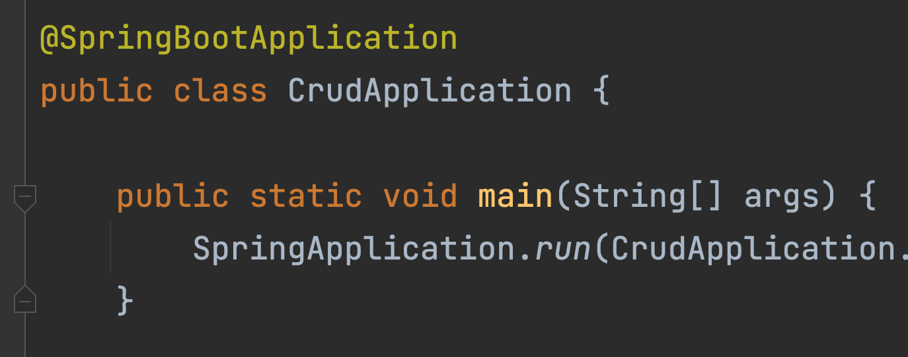
강의 | Component란?

Slide 4
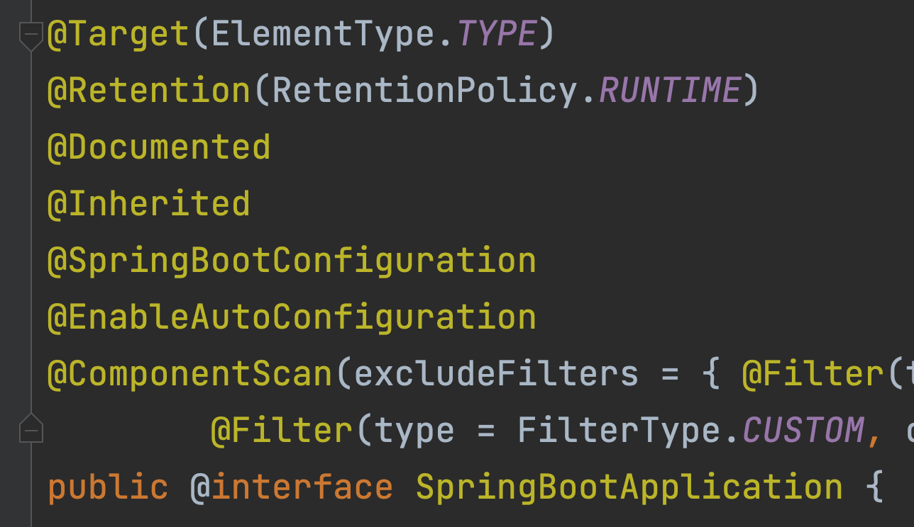
강의 | Component란?

Slide 5
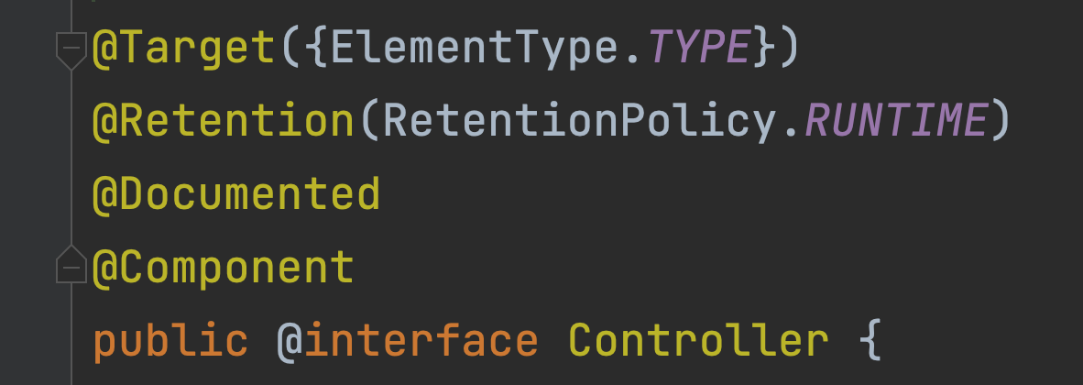
강의 | Component란?

Slide 6
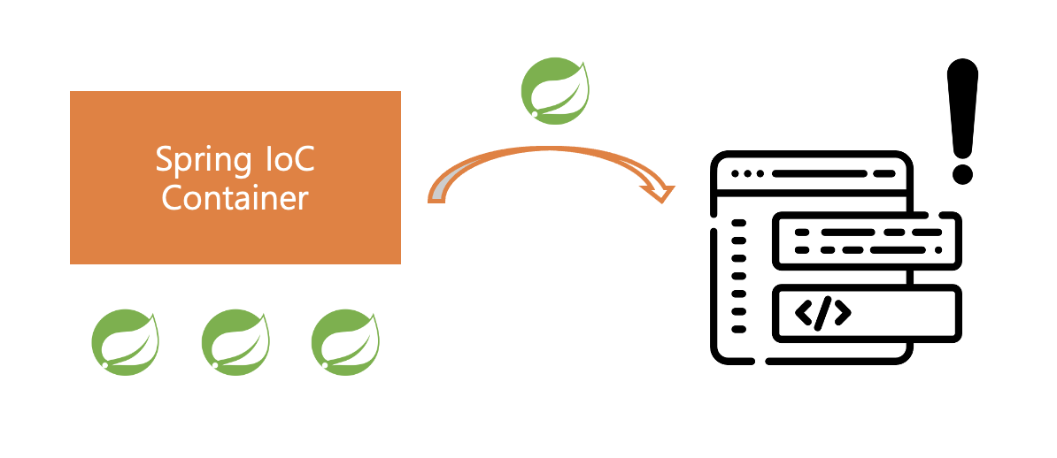
강의 | Component란?
ComponentScan을 이용해 사용할 Bean의 범위를 정해줄 수 있다.
함수 단위: @Bean, 클래스 단위: @Component

Slide 7
강의 | Component란?
RequestMapping과 함께 사용
MVC의 ‘Controller’ 역할을 함을 알림
Controller
Data Access Object와 같이
실제 데이터 근원과 소통하는 부분임을 알림
Component
Repository
Service
비즈니스 로직이 구현된 부분임을 알림
모든 Bean에 Component를 사용해도 작동하기는 한다.

